Slide 1

DATA SCIENCE
¿Quien clasifica al próximo mundial?
Alejandro Garibotti
Maximiliano Contreras Silva
Luis Mathias Ferre Russi
Federico Damián Stabile
Notes:
Presenta Ale

Slide 2
Contenido
En esta presentación revisaremos:
La idea: Quien se clasifica al mundial?
El data set elegido.
El proceso de enriquecimiento de los datos.
Definición del modelo a utilizar.
Estadisticas y graficas del modelo.
Conclusion.
Notes:
ALE habla
Los demas tiran bocados

Slide 3
Desarrollo de la idea.
01
02
03
Dataset de partidos desde el 1900
Clasificación por Random Forest
Predecir partidos internacionales
Enriquecido con mas 40 variables partiendo desde las 9 originales.
Elegido por su precisión entre otros 5 modelos.
Con resultado por Gana local, Gana Visitante o Empatan
Notes:
ALE habla
Los demas tiran bocados

Slide 4
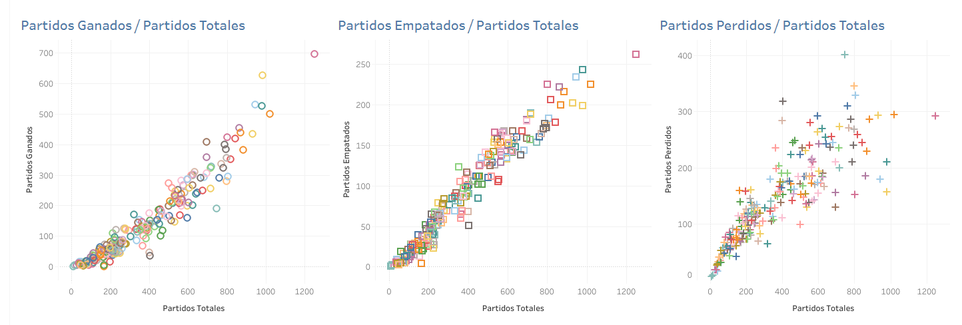
El Data Set
Kaggle
Data Set final
Partimos desde una base de datos con 9 variables y un target de aproximadamente 3 mb
https://www.kaggle.com/martj42/international-football-results-from-1872-to-2017
Enriquecimiento de los datos a más de 40 variables predictoras con 2 targets por local y visitante por probabilidad.
Notes:
Mathias Los demas tiran bocados

Slide 5
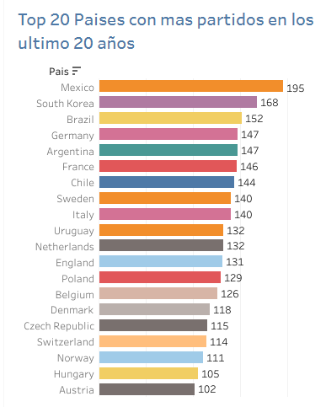
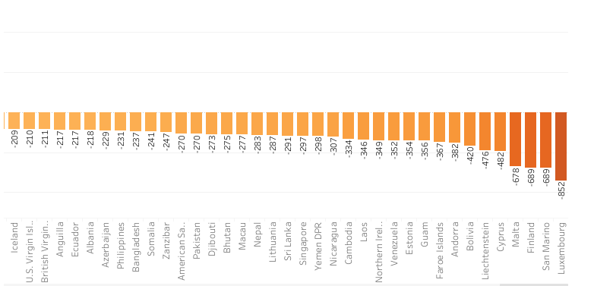
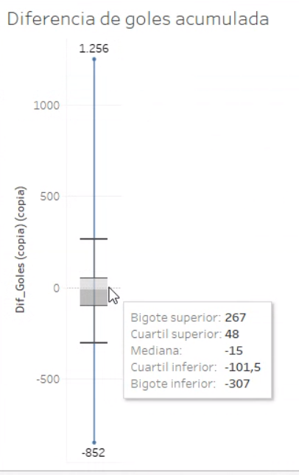
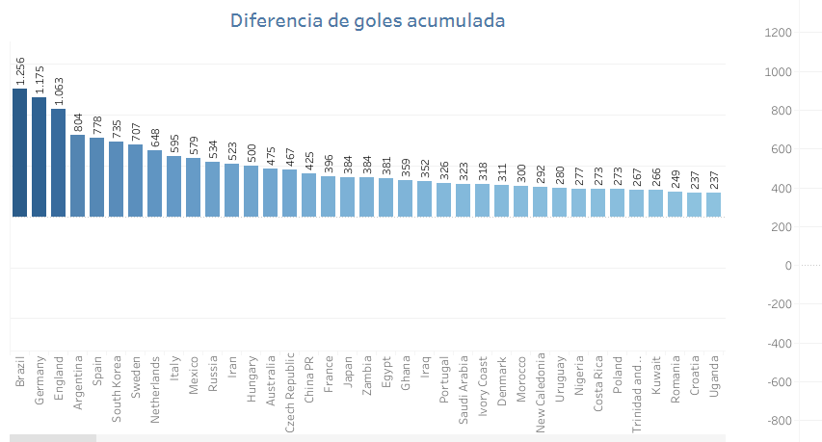
Lo que los datos nos dicen...
Notes:
Mathias Los demas tiran bocados

Slide 6
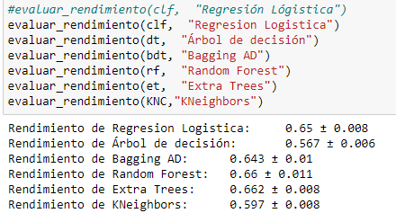
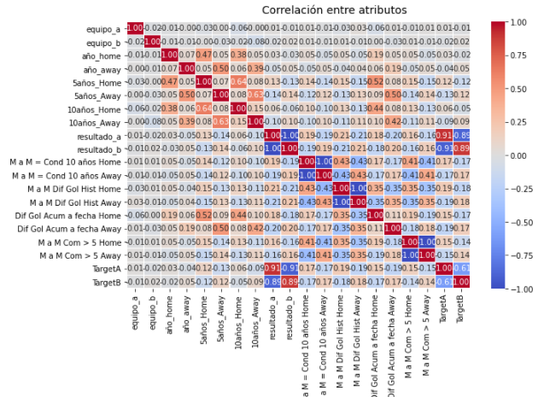
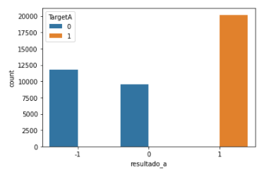
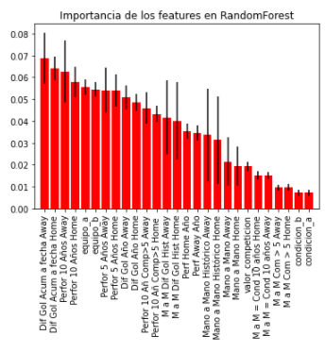
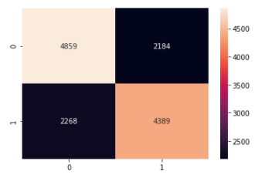
Definición del modelo a utilizar
Se probaron 6 modelos de clasificación.
Regression Log,Arbol, Bagging, Extra Trees, Random Forest
Notes:
Uruguayo Fede habla demas bocados

Slide 7
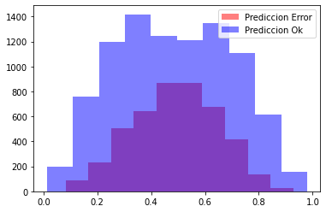
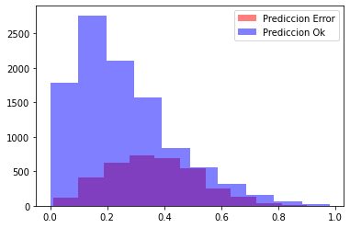
Análisis del vector de probabilidades
Intentamos adecuar las probabilidades corte para mejorar el rendimiento. En Producción tenemos la siguiente regla condicional:
=SI((AA125>"0.65");"A";(SI(AC125>"0.55";"B";(SI(AC125>AA125;"B";SI(AC125<"0.2";"A";"E"))))))

Slide 8
67,50% y 41514
Precisión y cantidad de registros analizados
Notes:
Uruguayo Fede habla además acotan
Tuning de modelos de random forest - Linea in 50 - 67,50 %

Slide 9
Estadisticas y Graficas del modelo
Notes:
Aca tenemos que agregar los graficos si hay….
Habla maxi
Resto acota

Slide 10
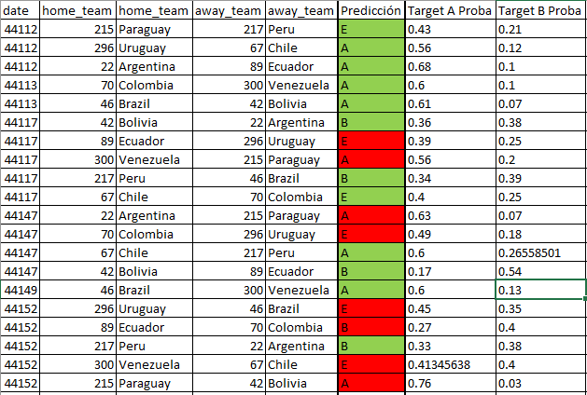
Probamos con los resultados de la Conmebol
60% en las últimas dos fechas
Notes:
Habla maxi
Resto acota

Slide 11

Clasificamos….!!!
Notes:
Aca agregar una conclusión que toque los puntos
Ejemplo
Con el TP ---> descubrimos que:
El data set en los modelos entrenados es clave que tenga variables enriquecidas y un detalle en la limpieza del mismo
Es especialmente util para analizar grandes cantidades de datos
El lenguaje si bien se nos complico a veces no resulta imposible.
Y los modelo predicen con una gran certeza la realidad que vemos para cosas tan aleatorias como el futbol
HABLAMOS TODOS

Slide 12
Gracias
Notes:
Q&A

